Slide 1
动手学深度学习
序列模型 循环神经网络

Slide 2
概要
序列模型
马尔可夫（Markov）
隐马尔可夫模型（HMM）
语言模型
文本预处理
循环神经网络
实现 RNN 语言模型
截断通过时间反向传播
门控循环单元（GRU）
长短期记忆网络（LSTM）

Slide 3
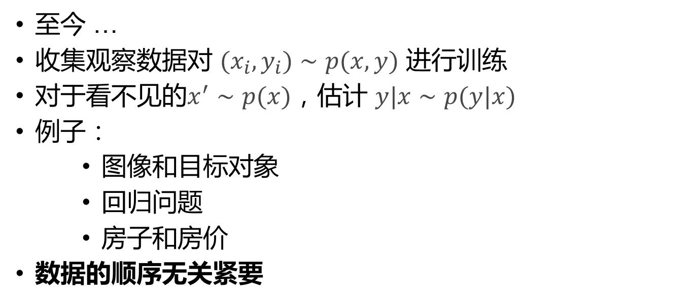
非序列数据
至今 …
收集观察数据对 $(x_{i},y_{i})∼p(x,y)$ 进行训练
对于看不见的$x^{′}∼p(x)$，估计 $y|x∼p(y|x)$
例子：
图像和目标对象
回归问题
房子和房价
数据的顺序无关紧要

Slide 4
序列模型

Slide 5
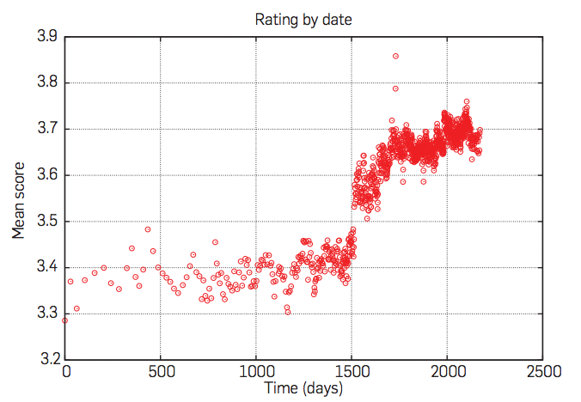
序列数据: 时间重要性 (Koren, 2009)
Netflix改变了
它的评价系统

Slide 6
序列模型
数据的顺序具有关联性；即，不是相互独立的.
例如, 电影评分随着时间的推移，人们对电影的看法会发生很大的变化:
锚定（anchoring）效应：基于其他人的意见做出评价。
享乐适应（hedonic adaption）：人们迅速接受并且适应一种更好或者更坏的情况 作为新的常态。
季节性（seasonality）：少有观众喜欢在八月看圣诞老人的电影。
有时，电影会由于导演或演员在制作中的不当行为变得不受欢迎。

Slide 7
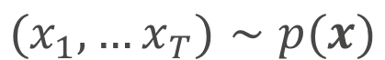
序列模型
相关的随机变量
条件概率展开
总能找到这种展开式
也可以找到反向...
$$(x_{1},…x_{T})∼p(x)$$
$$p(x)=p(x_{1})⋅p(x_{2}|x_{1})⋅p(x_{3}|x_{1},x_{2})⋅…p(x_{T}|x_{1},…x_{T−1})$$
$$p(x)=p(x_{T})⋅p(x_{T−1}|x_{T})⋅p(x_{T−2}|x_{T−1},x_{T})⋅…p(x_{1}|x_{2},…x_{T})$$

Slide 8
序列模型
$$p(x)=p(x_{1})⋅p(x_{2}|x_{1})⋅p(x_{3}|x_{1},x_{2})⋅…p(x_{T}|x_{1},…x_{T−1})$$
$$p(x)=p(x_{T})⋅p(x_{T−1}|x_{T})⋅p(x_{T−2}|x_{T−1},x_{T})⋅…p(x_{1}|x_{2},…x_{T})$$
因果关系阻止反方向
模型的“错误”方向通常要复杂得多

Slide 9
序列模型
$$p(x)=p(x_{1})⋅p(x_{2}|x_{1})⋅p(x_{3}|x_{1},x_{2})⋅…p(x_{T}|x_{1},…x_{T−1})$$
自回归模型
$$p(x_{t}|x_{1},…x_{t−1})=p(x_{t}|f(x_{1},…x_{t−1}))$$
关于以前看到的数据的函数
Notes:
自回归: 输出类型和输入类型一样.

Slide 10
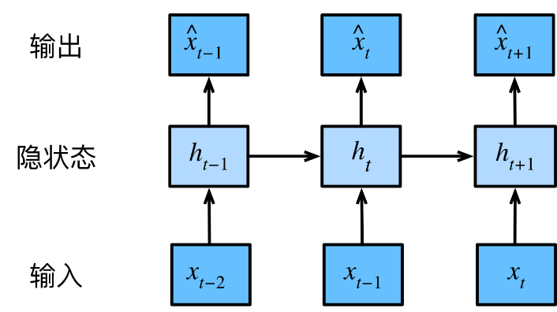
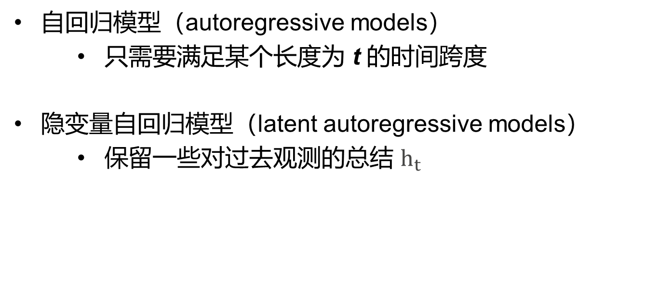
自回归模型
自回归模型（autoregressive models）
只需要满足某个长度为 t 的时间跨度
隐变量自回归模型（latent autoregressive models）
保留一些对过去观测的总结 $h_{t}$
$$p(x_{t}|x_{1},…x_{t−1})=p(x_{t}|x_{1},…x_{t−1})$$
$$h_{t}=f(x_{1},…x_{t−1})$$
$$p(x_{t}|x_{1},…x_{t−1})=p(x_{t}|h_{t}))$$

Slide 11
方案 A – 马尔可夫（Markov）假设
$$p(x)=p(x_{1})⋅p(x_{2}|x_{1})⋅p(x_{3}|x_{1},x_{2})⋅…p(x_{T}|x_{T−τ},…x_{T−1})$$
假设过去只有固定几个步骤
自回归模型
$$p(x_{t}|x_{1},…x_{t−1})=p(x_{t}|f(x_{t−τ},…x_{t−1}))$$
关于以前看到的数据的函数

Slide 12
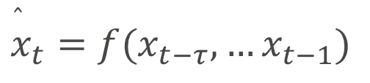
方案 A – 马尔可夫（Markov）假设
$$p(x)=p(x_{1})⋅p(x_{2}|x_{1})⋅p(x_{3}|x_{1},x_{2})⋅…p(x_{T}|x_{T−τ},…x_{T−1})$$
在实践中解决回归问题
$${\overset{̂}{x}}_{t}=f(x_{t−τ},…x_{t−1})$$
例如 在先前看到的数据上训练MLP

Slide 13
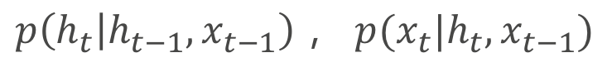
方案 B – 隐马尔可夫模型
$$p(x)=p(x_{1})⋅p(x_{2}|x_{1})⋅p(x_{3}|x_{1},x_{2})⋅…p(x_{T}|x_{1},…x_{T−1})$$
$$p\left(h_{t} | h_{t−1},x_{t−1}\right)， p(x_{t}|h_{t},x_{t−1})$$
h
x

Slide 14
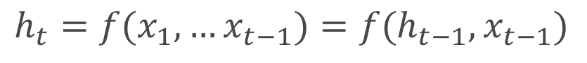
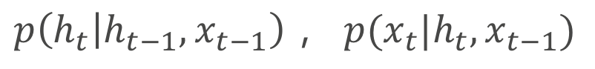
方案 B –隐马尔可夫模型
隐含状态总结了有关过去的所有相关信息：
$$h_{t}=f(x_{1},…x_{t−1})=f(h_{t−1},x_{t−1})$$
$$p\left(h_{t} | h_{t−1},x_{t−1}\right)， p(x_{t}|h_{t},x_{t−1})$$
h
x

Slide 15
隐变量模型（经典）
时间序列：
购买，喜欢，应用程序使用，电子邮件，广告点击，查询，评级
隐含状态解释行为：
集群（搜索中的导航，信息查询）
主题（用户偏好不同）
卡尔曼滤波器（Kalman Filter）（轨迹和位置建模）
解释
行动

Slide 16
方案 A 实现- 马尔可夫（Markov）假设

Slide 17

方案 A 实现: 马尔可夫（Markov）假设
下一次观察仅取决于过去的几个观察
训练回归模型
用它来预测下一步并进行迭代
$${\overset{̂}{x}}_{t}=f(x_{t−τ},…x_{t−1})$$

Slide 18
语言模型

Slide 19
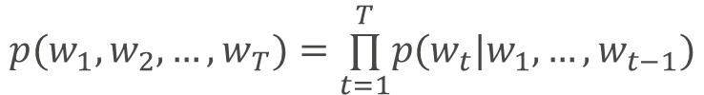
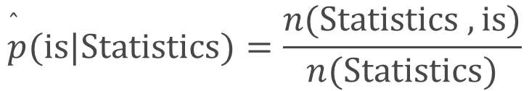
语言模型 101
语言模型（language model）的目标是估计序列的联合概率.
标记不一定是真正的值（域是有限的）
估计
$$p(w_{1},w_{2},…,w_{T})=\overset{T}{\underset{t=1}{∏}}p(w_{t}|w_{1},…,w_{t−1})$$
$$\begin{matrix} & p(Statistics,is,fun,.) \\ = & p(Statistics)p(is|Statistics)p(fun|Statistics,is)p(.|Statistics,is,fun)\end{matrix}$$
$$\overset{̂}{p}(is|Statistics)=\frac{n(Statistics ,is)}{n(Statistics)}$$

Slide 20
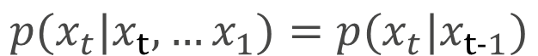
马尔可夫模型与N-grams
$$p(x_{t}|x_{t},…x_{1})=p(x_{t}|x_{t−1})$$
如果 则序列上的分布满足一阶马尔可夫性质。
一元语法（unigram）:
二元语法（bigram）:
三元语法（trigram）
......

Slide 21
N-grams (更长的标记序列)
拉普拉斯平滑（Laplace smoothing）: 对于一些不常见的单词组合，要想找到足够的出现次数来获得准确的估计可能都不容易.
需要更平滑（长的 N-grams 序列很少）
Notes:
其中，e1, e2和e3是超参数。 以e1=0为例：当e1=0时，不应用平滑； 当e1接近正无穷大时，接近均匀概率分布。

Slide 22
代码: 自然语言数据集基础预处理

Slide 23
文本预处理

Slide 24
符号化
基本理念 - 将文本映射到 ID 序列
字符编码（每个字符都有一个 ID）
小词汇量
效果不好（DNN 需要学习拼写）
单词编码（每个单词有一个 ID）
准确的拼写
效果不好（巨大的词汇量 = 昂贵的多项式）
字节对编码（黄金区）
频繁的子序列（如音节）

Slide 25
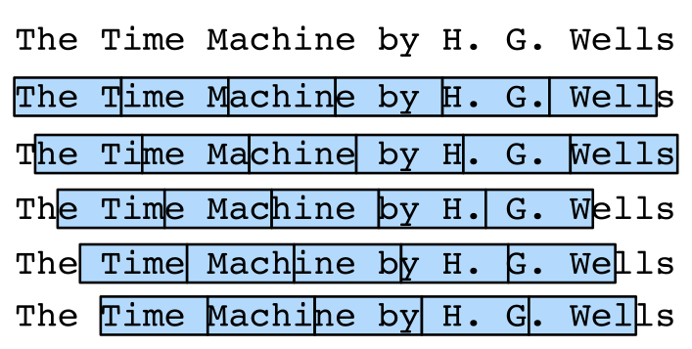
小批量生成

Slide 26
小批量生成
随机分区
选择随机偏移
通过小批量随机分配序列
样本独立性
需要重置隐含状态

Slide 27
小批量生成
顺序分区
选择随机偏移
通过小批量按顺序分配序列
相关样本
保持小批量的隐含状态（更好）

Slide 28
代码 …

Slide 29
循环神经网络

Slide 30
隐变量模型
隐含状态总结了有关过去所有的相关信息
$$h_{t}=f(x_{1},…x_{t−1})=f(h_{t−1},x_{t−1})$$
$$p\left(h_{t} | h_{t−1},x_{t−1}\right)， p(x_{t}|h_{t},x_{t−1})$$
h
x

Slide 31
循环神经网络
解释
行动

Slide 32
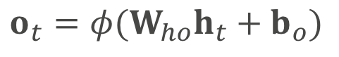
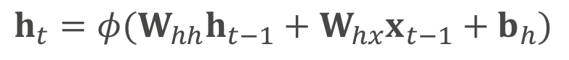
循环神经网络
输出
o
解释
h
观测
x
隐含状态更新
观察更新
$$h_{t}=φ(W_{hh}h_{t−1}+W_{hx}x_{t−1}+b_{h})$$
$$o_{t}=φ(W_{ho}h_{t}+b_{o})$$

Slide 33
代码 …

Slide 34
实现RNN语言模型

Slide 35
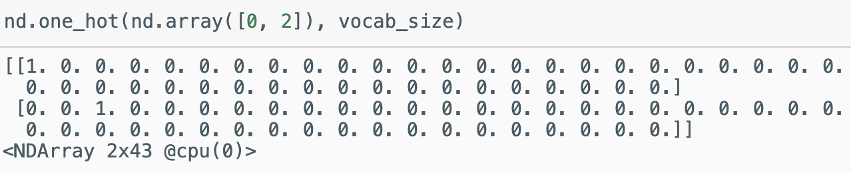
输入编码
需要将输入标记映射到向量
选择颗粒度（单词，字符，音节）
映射到独热(One-hot)编码的向量
再乘以嵌入矩阵 W

Slide 36
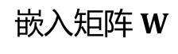
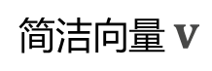
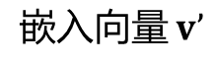
输入编码
T H E _ T I M E
1
0
0
0
0
0
0
1
0
0
0
0
0
0
1
0
0
0
0
0
0
1
0
0
1
0
0
0
0
0
0
0
0
0
1
0
0
0
0
0
0
1
0
0
1
0
0
0
$$\text{简洁}向量 v$$
$$\text{嵌入矩阵} W$$
$$\text{嵌入}向\text{量} \text{v}’$$

Slide 37
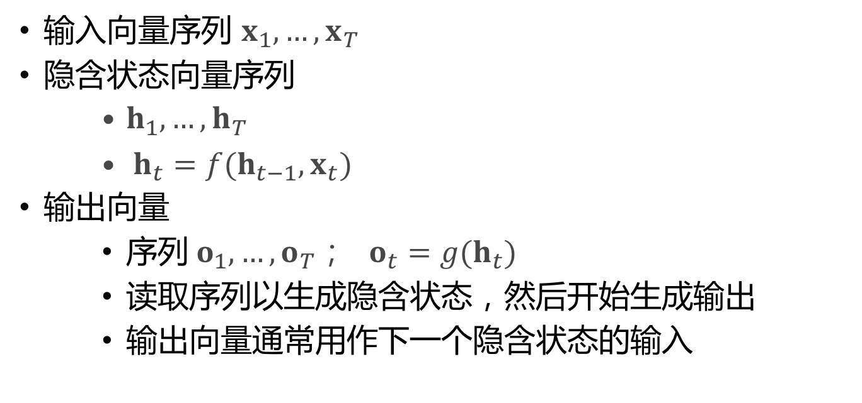
具有隐含状态机制的RNN
输入向量序列 $x_{1},…,x_{T}$
隐含状态向量序列
$h_{1},…,h_{T}$
$h_{t}=f(h_{t−1},x_{t})$
输出向量
序列$o_{1},…,o_{T}； o_{t}=g(h_{t})$
读取序列以生成隐含状态，然后开始生成输出
输出向量通常用作下一个隐含状态的输入

Slide 38
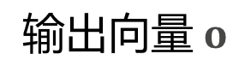
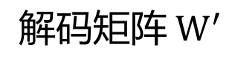
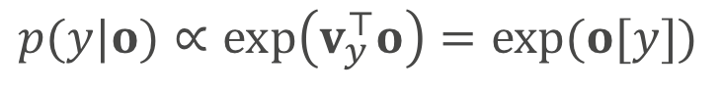
输出编码
$$输出向量 o$$
$$\text{解码矩阵} W^{′}$$
$$p(y|o)∝exp\left(v_{y}^{⊤}o\right)=exp(o[y])$$
单热解码

Slide 39
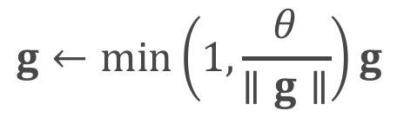
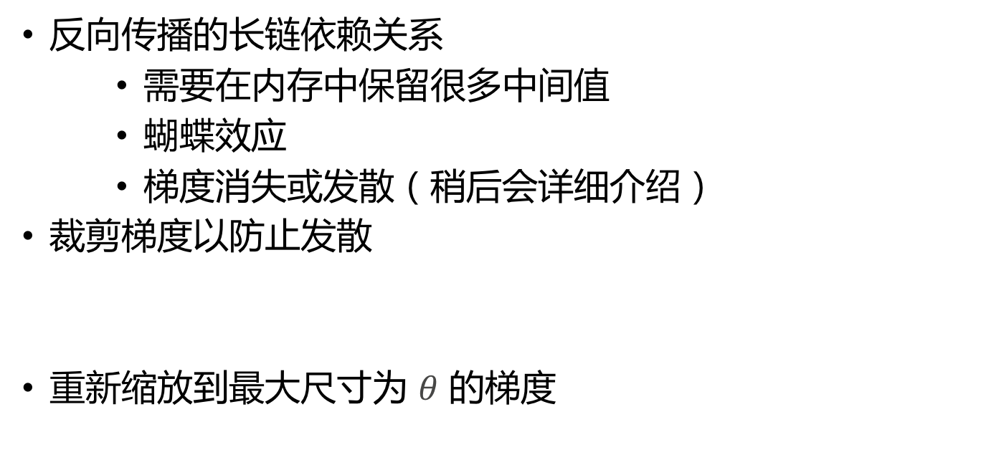
梯度
反向传播的长链依赖关系
需要在内存中保留很多中间值
蝴蝶效应
梯度消失或发散（稍后会详细介绍）
裁剪梯度以防止发散
重新缩放到最大尺寸为 $θ$ 的梯度
$$g←min\left(1,\frac{θ}{∥g∥}\right)g$$

Slide 40
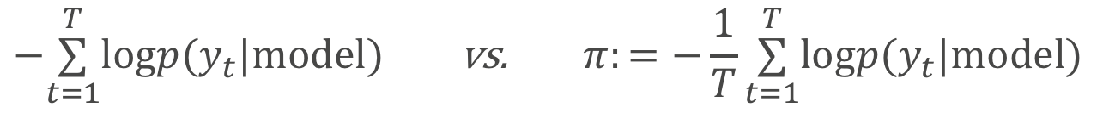
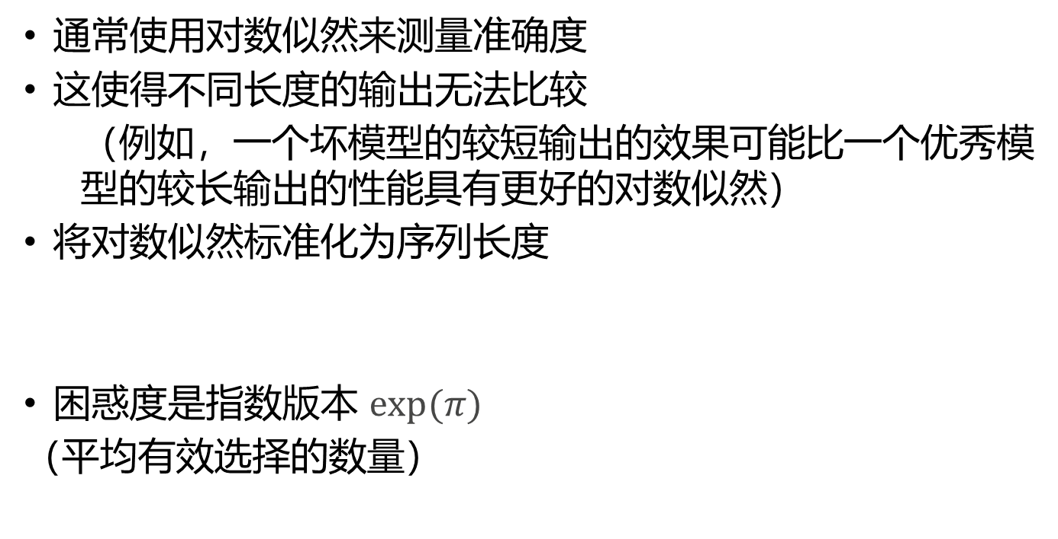
困惑度
通常使用对数似然来测量准确度
这使得不同长度的输出无法比较
（例如，一个坏模型的较短输出的效果可能比一个优秀模 型的较长输出的性能具有更好的对数似然）
将对数似然标准化为序列长度
困惑度是指数版本 $exp(π)$
（平均有效选择的数量）
$$−\overset{T}{\underset{t=1}{∑}}logp(y_{t}|model) \text{vs}\text{.} π:=−\frac{1}{T}\overset{T}{\underset{t=1}{∑}}logp(y_{t}|model)$$

Slide 41
代码 …

Slide 42
截断通过时间反向传播

Slide 43
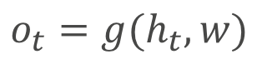
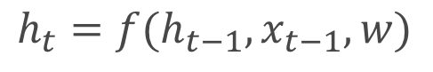
循环神经网络
输出
o
解释
h
观测
x
隐含状态更新
观察更新
$$h_{t}=f(h_{t−1},x_{t−1},w)$$
$$o_{t}=g(h_{t},w)$$

Slide 44
目标函数
RNN 生成的输出需要与目标标签进行比较
梯度

Slide 45
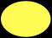
隐含状态梯度
目标函数
梯度递归

Slide 46
隐含状态梯度
梯度递归
不稳定
（易发散）
太多项
开销大

Slide 47
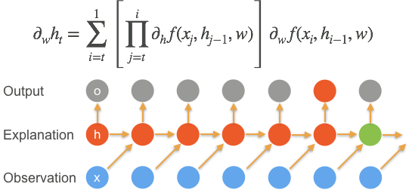
隐含状态梯度
梯度递归

Slide 48
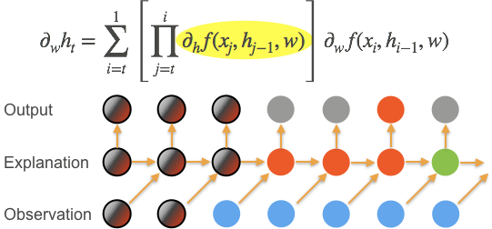
隐含状态梯度
梯度递归
丢弃梯度

Slide 49
截断通过时间反向传播
不截断？（天真的策略，昂贵，发散）
以固定间隔截断（标准方法，近似但效果很好）
可变长度（Tallec and Olivier，2015）
重新加权后可提高近似度，在实践中效果不佳

Slide 50
截断通过时间反向传播
以固定间隔截断（标准方法，近似但效果很好）
可变长度（Tallec and Olivier，2015）
重新加权后可提高近似度，在实践中效果不佳
$$z_{t}=∂_{w}f(x_{t},h_{t−1},w)+ξ_{t}∂_{h}f(x_{t},h_{t−1},w)∂_{w}h_{t−1}$$

Slide 51
截断通过时间反向传播
随机变量而不是简单的截断
变量长度(Tallec and Olivier, 2015) (和重新加权重之后一样, 实际中并没有改善)
$$z_{t}=∂_{w}f(x_{t},h_{t−1},w)+ξ_{t}∂_{h}f(x_{t},h_{t−1},w)∂_{w}h_{t−1}$$

Slide 52
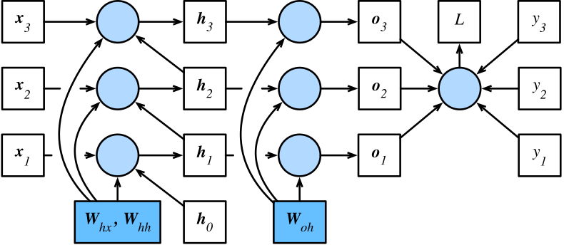
计算图

Slide 53
详细示例

Slide 54
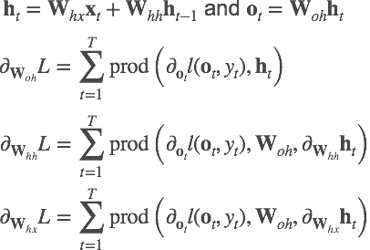
详细示例
线性 RNN
输出梯度
更新梯度

Slide 55
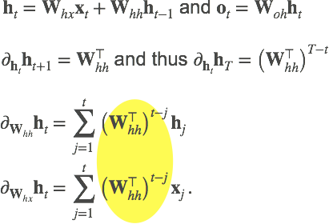
详细示例
线性 RNN
更新梯度
全部递归
丢弃梯度

Slide 56
Truncation in practice
计算正向传播
计算反向传播只到截断边界（通常也是小批量边界）
在代码中
顺序采样比随机采样更准确的原因
for s in state:
s.detach()

Slide 57
门控循环单元（GRU）

Slide 58
在一个序列的注意力
并非所有元素都具有同等意义
只记住相关的元素
需要注意的机制（更新门）
需要忘记的机制（重置门）

Slide 59
门控循环单元

Slide 60
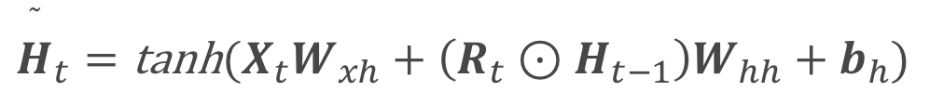
候选隐含状态
$${\overset{˜}{H}}_{t}=\text{tanh}(X_{t}W_{xh}+\left(R_{t}⊙H_{t−1}\right)W_{hh}+b_{h})$$

Slide 61
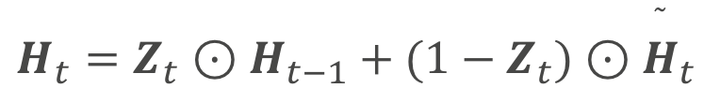
隐含状态
$$H_{t}=Z_{t}⊙H_{t−1}+(1−Z_{t})⊙{\overset{˜}{H}}_{t}$$

Slide 62
门控循环单元（GRU）总结

Slide 63
代码 …

Slide 64
长短期记忆（LSTM）

Slide 65
电门联想
输入门
输出门
重置门

Slide 66
长短期记忆（LSTM）
遗忘门
将每个值尽可能收缩为零
输入门
决定是否应忽略输入数据
输出门
决定隐含状态是否用于 LSTM 生成的输出
隐含状态
隐含状态和记忆细胞

Slide 67
输入门、遗忘门和输出门

Slide 68
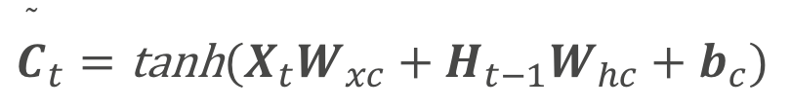
候选记忆细胞
$${\overset{˜}{C}}_{t}=\text{tanh}(X_{t}W_{xc}+H_{t−1}W_{hc}+b_{c})$$

Slide 69
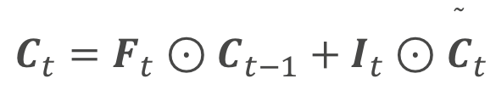
记忆细胞
$$C_{t}=F_{t}⊙C_{t−1}+I_{t}⊙{\overset{˜}{C}}_{t}$$

Slide 70
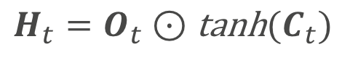
隐含状态
$$H_{t}=O_{t}⊙\text{tanh}(C_{t})$$

Slide 71
长短期记忆（LSTM）总结

Slide 72
代码 …

Slide 73
总结
序列模型
马尔可夫（Markov）
隐变量模型（HMM）
语言模型
文本预处理

Slide 74
总结
序列模型
马尔可夫（Markov）
隐变量模型（HMM）
语言模型
文本预处理
循环神经网络
实现 RNN 语言模型
截断通过时间反向传播
门控循环单元（GRU）
长短期记忆（LSTM）

